Slide 1


M-BANKING CLIPRO
UX DESIGN RECOMMANDATIONS FONCTIONNELLES ET ERGONOMIQUES

Slide 2

PRÉAMBULE
Le feedback de la solution CLIPRO par l’équipe UX Design de la Digital Factory SGMA est présenté ci-après.
Les éléments et écrans ne nécessitant pas d’observation particulière ne sont pas présentés. Seuls ceux faisant l’objet de remarques ou conseils ergonomiques et fonctionnels sont traités.

Slide 3

VERSION DESKTOP

Slide 4
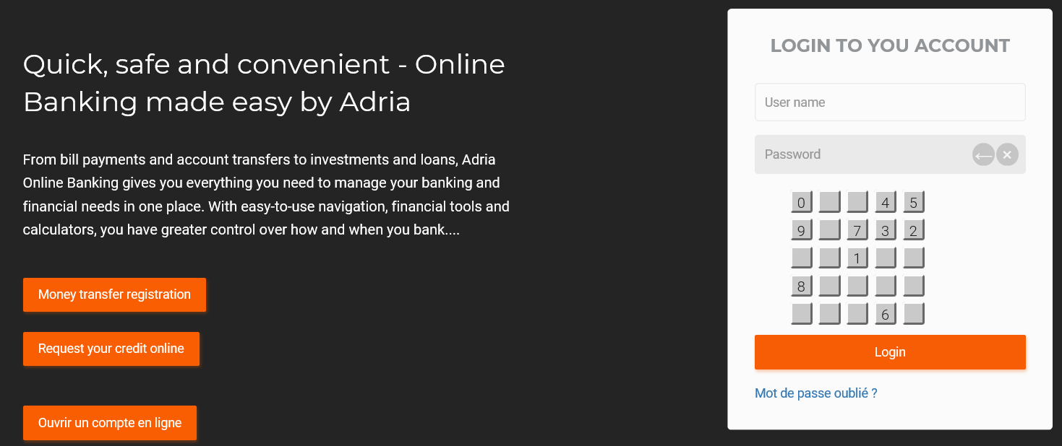

CONNEXION
NOTRE CONSEIL
NOTRE CONSEIL
Privilégier une landing page dédiée à la solution et personnaliser l’écran de login selon les chartes de la marque.
Privilégier un mot de passe alphanumérique avec la possibilité pour l’utilisateur de personnaliser ce dernier.
Le pavé numérique est plutôt contraignant au niveau de l’usabilité (impossible de copier-coller son mot de passe depuis un bloc-note ou un clipboard) → cette pratique n’est plus idoine à une expérience positive.

Slide 5
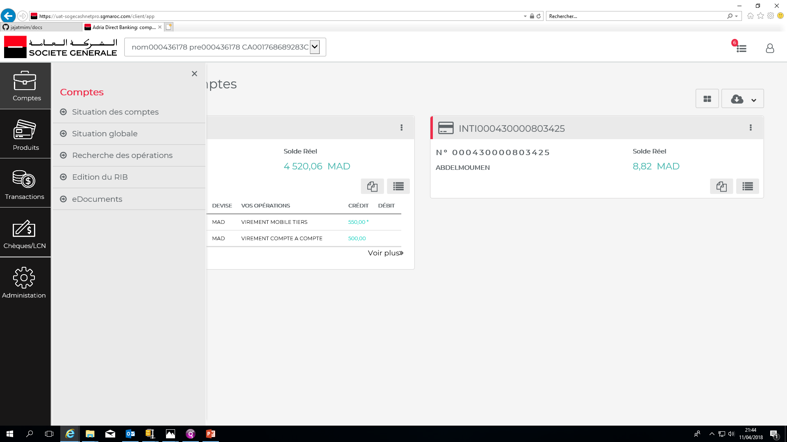
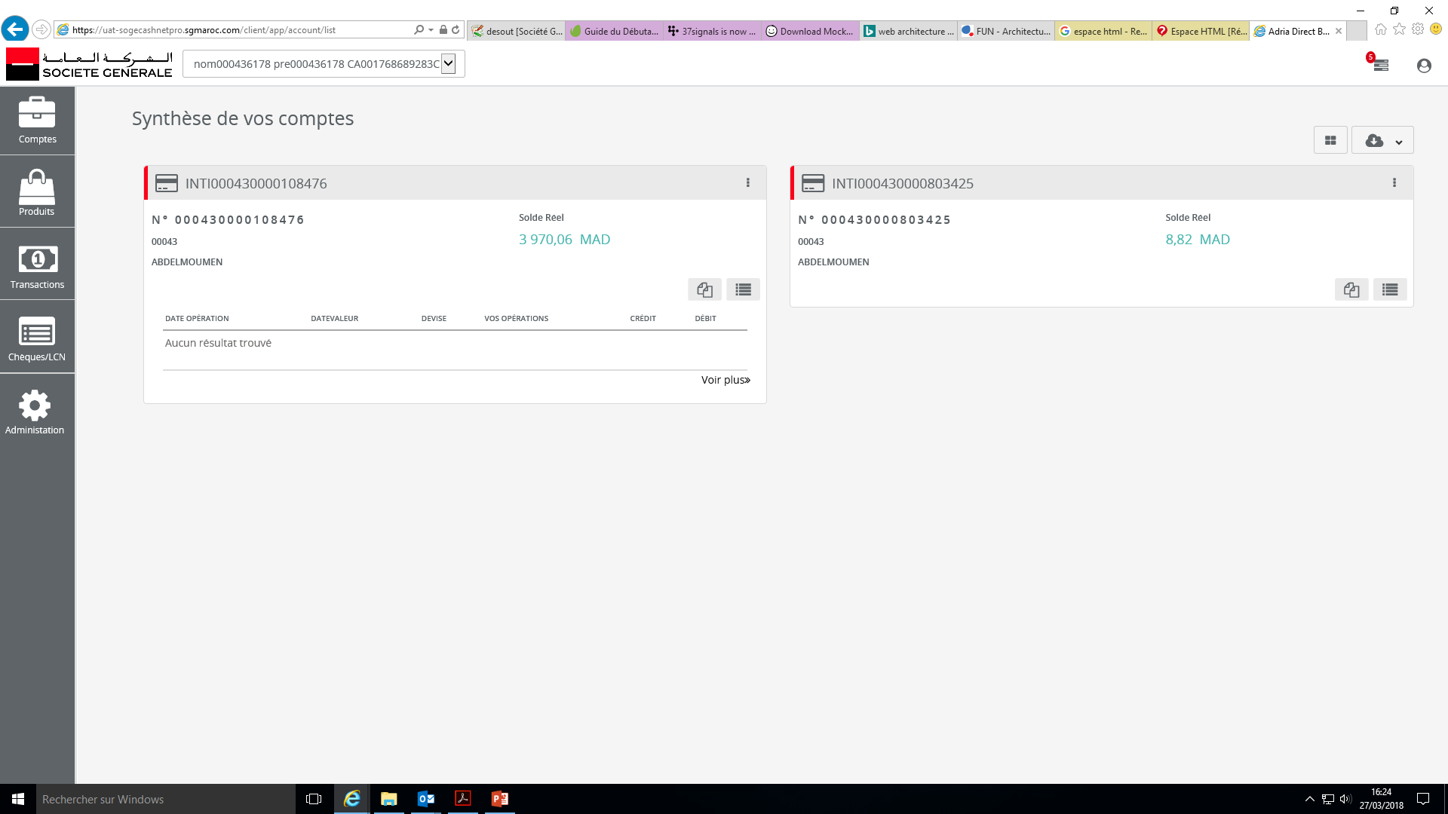
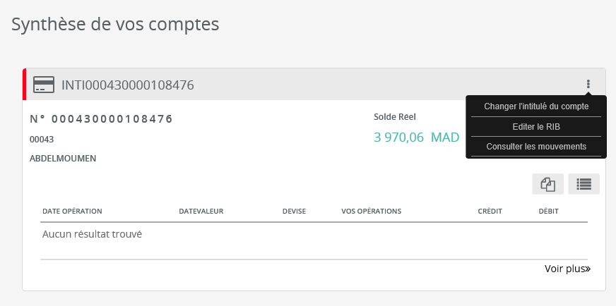
ECRAN D’ACCUEIL
Choix de l’icône non idoine. Dans les conventions web classiques, cette icône a pour signification « dupliquer » ou « copier ». Sur la version desktop, le texte au hover indique l’édition du RIB. En revanche, sur mobile ou tablette, cela pourrait surprendre ou dérouter sans ce texte au hover.
En arrivant dans son espace, le client n’a de visibilité que sur la partie compte. Le contenu correspond à celui de: Comptes > Situation des comptes
NOTRE CONSEIL
Un écran d’accueil doit préférablement donner un aperçu de l’ensemble des fonctionnalités et des menus
Chaque bloc de cet écran pourrait rediriger vers chaque élément du menu Par exemple:
Synthèse des comptes | Cartes | Crédits | Virements | Profil

Slide 6
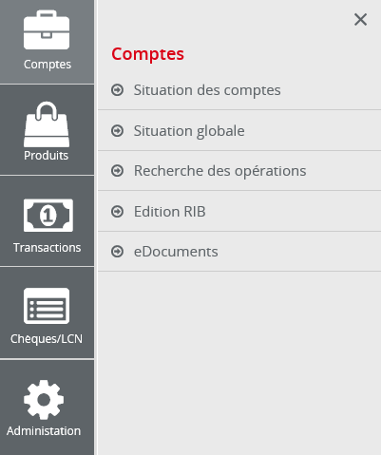
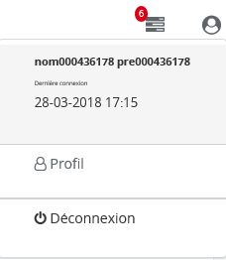
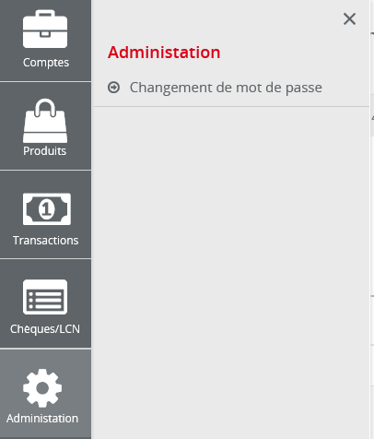
MENUS ET BARRE DE NAVIGATION
1
Les rubriques ne sont pas cliquables. L’utilisateur est obligé de sélectionner une sous-rubrique
3
La rubrique « Administration » n’a d’utilité que pour la modification de mot de passe.
NOTRE CONSEIL
2
Eléments difficilement lisibles et aucune action au clic
NOTRE CONSEIL
Toujours privilégier la simplicité et permettre à l’utilisateur d’arriver en 1 clic à l’écran souhaité. Chaque rubrique du menu devrait être cliquable sans être obligé d’utiliser les sous-rubrique
Par exemple:
En cliquant sur comptes, j’arrive sur Comptes > Situation des comptes
Il serait préférable de déplacer cet élément vers le menu « profil » dans la barre de navigation et conserver un menu latéral à 4 rubriques

Slide 7
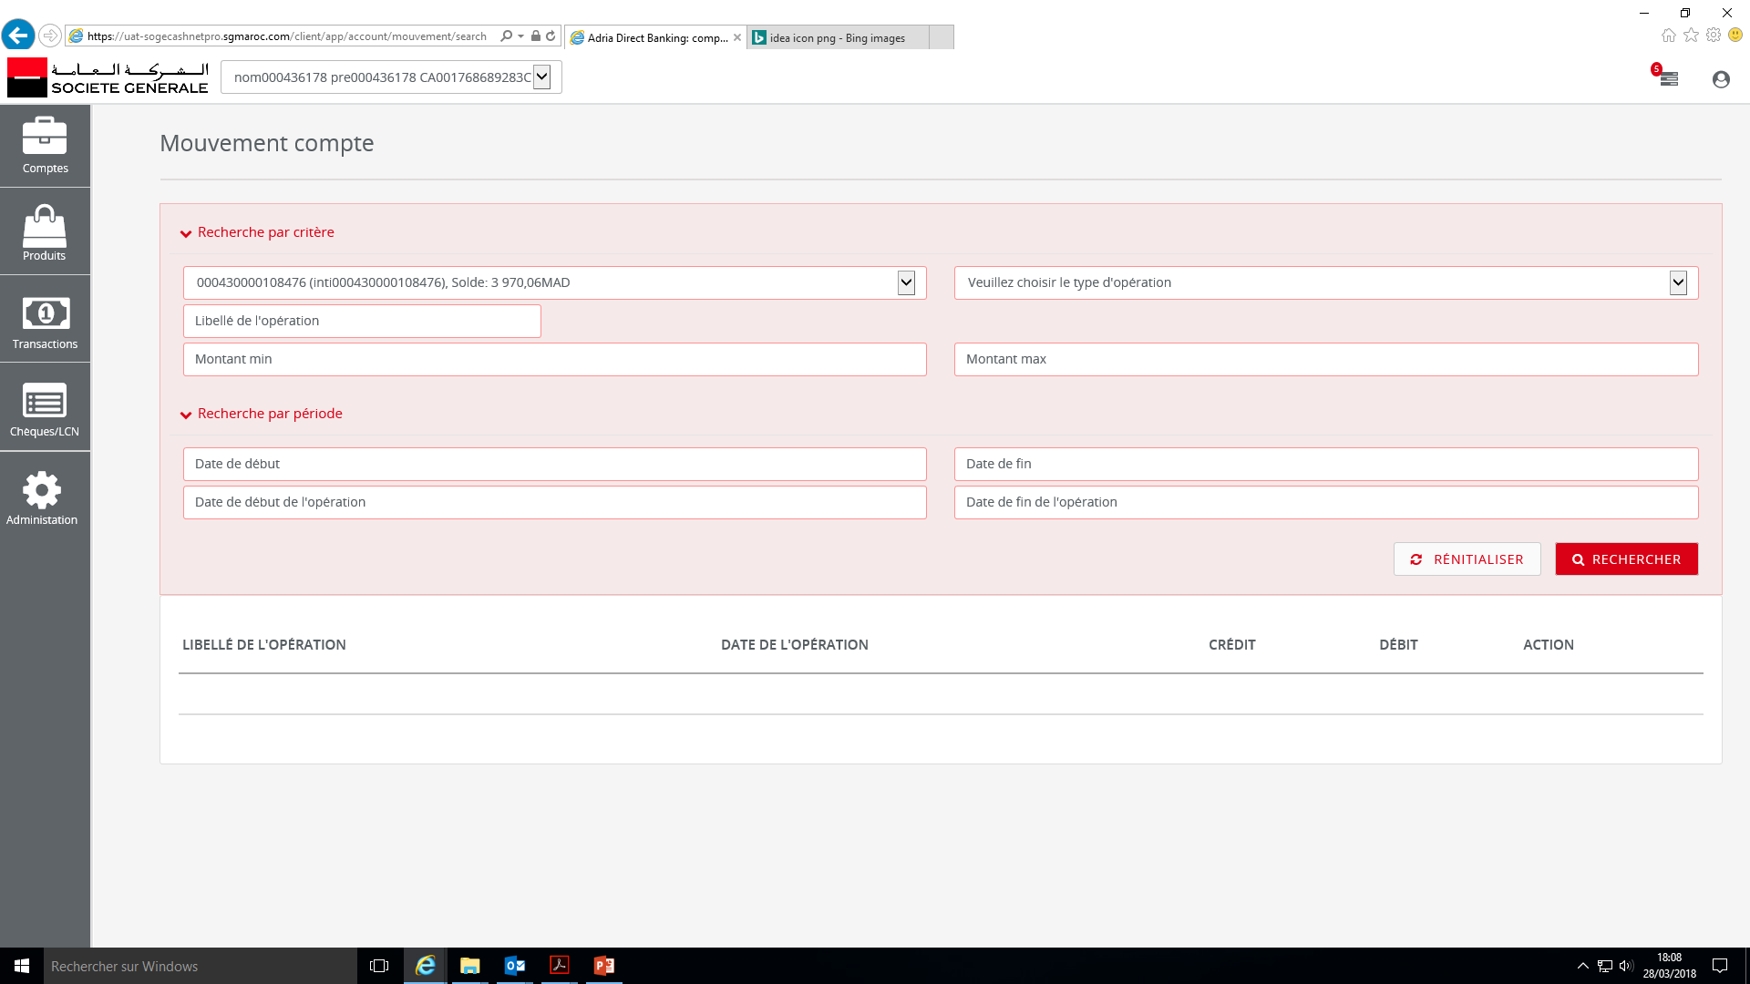
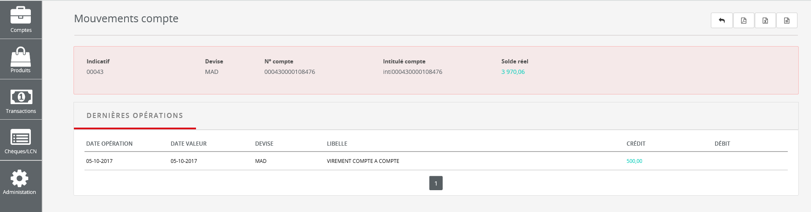
COMPTES
1
Ces deux écrans sont des doublons ? Peu de différences visibles dans leur usabilité
2
La fonctionnalité recherche est un écran à part entière et uniquement atteignable via le menu et risque de perturber l’expérience utilisateur (rupture)
NOTRE CONSEIL
La fonctionnalité de recherche est très utile et mériterait d’avoir sa place directement dans l’écran de consultation du compte

Slide 8
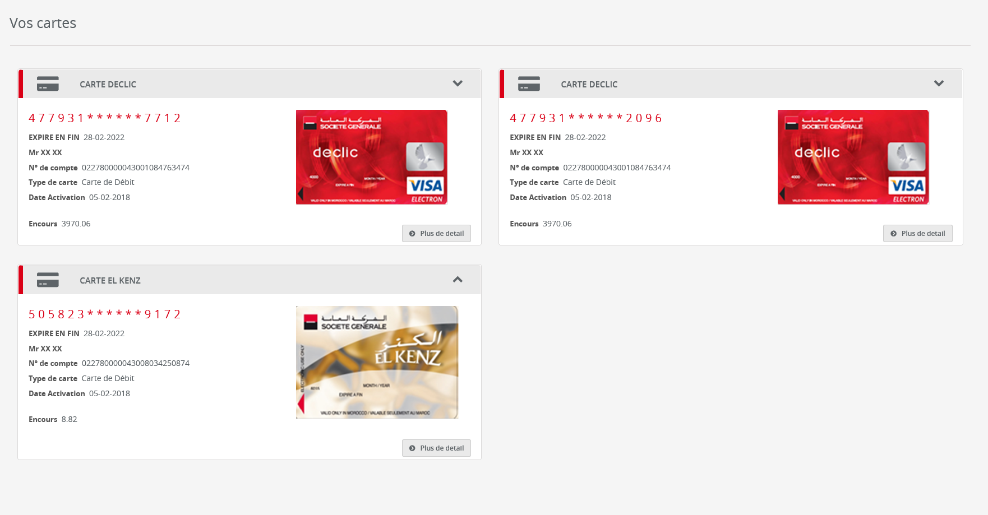
MES CARTES
1
L’icône « arrow-down » doit être utilisée sur un élément « fermé » et l’icône « arrow-up » sur un élément ouvert (cf carte el kenz)

Slide 9
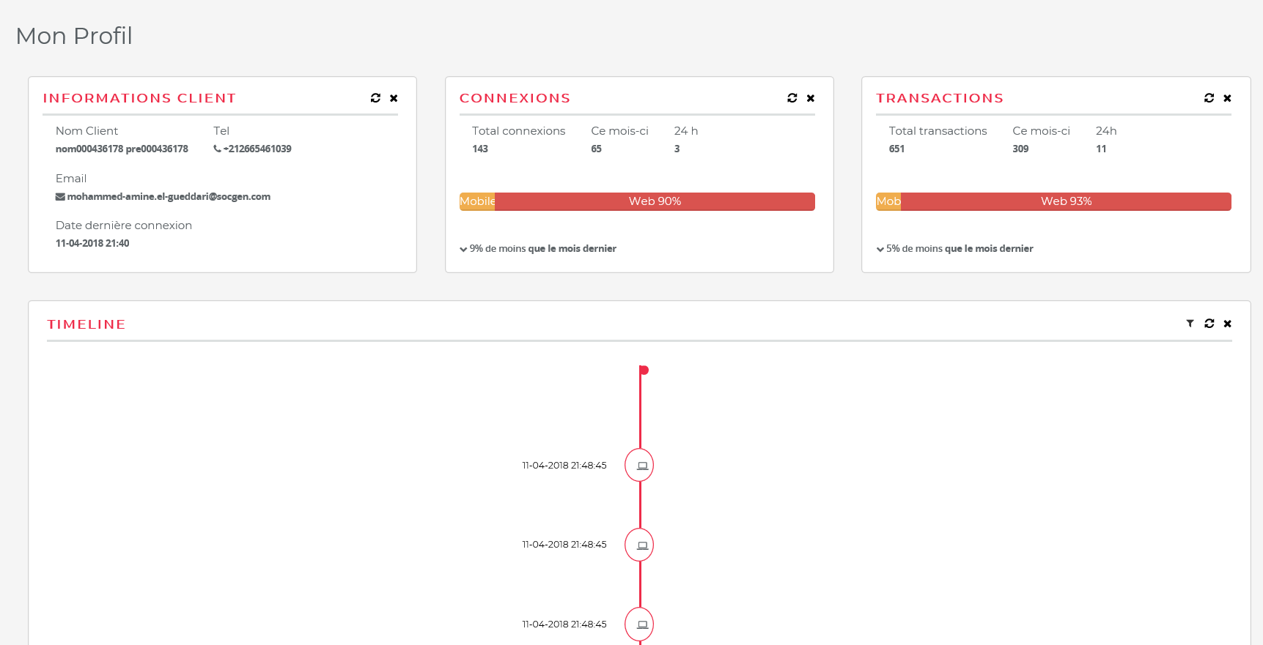
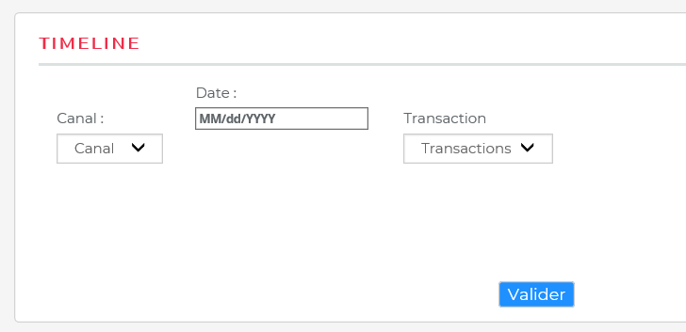
MON PROFIL
1
L’utilisateur n’a pas la main sur ses infirmations personnelles et devrait pouvoir modifier ses moyens de le contacter (mail, téléphone) depuis la plateforme
2
La partie timeline occupe une grande partie de l’écran sans réelle valeur ajoutée. Impossible d’obtenir les détails sur un élément. En affichage liste, un des éléments est décallé.

Slide 10
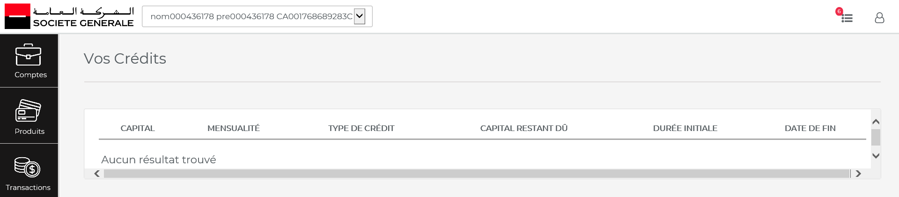
1
Scroll horizontal non justifié et tableau trop petit en comparaison à la taille de l’écran.

Slide 11
ERREURS ET BUGS
UX DESIGN

Slide 12
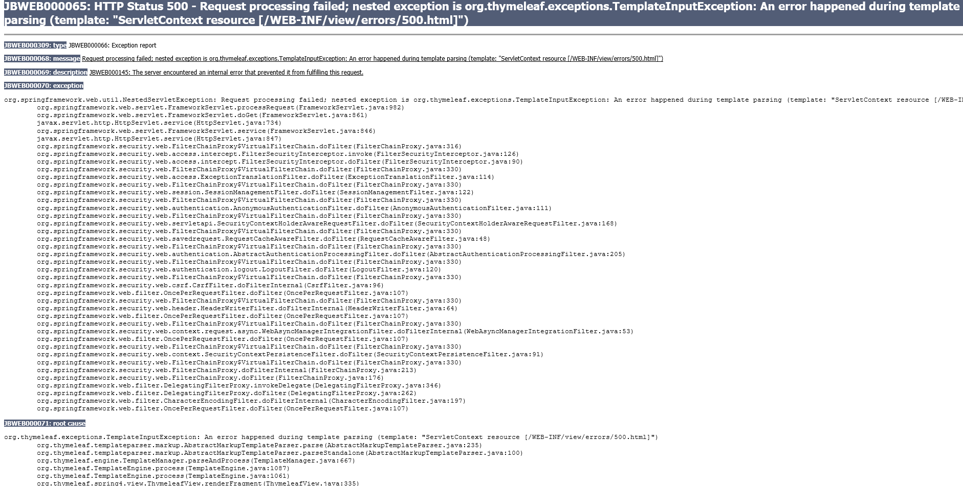
HTTP STATUS 500
Sur une dizaine de connexions, cette erreur est apparue 5 fois

Slide 13
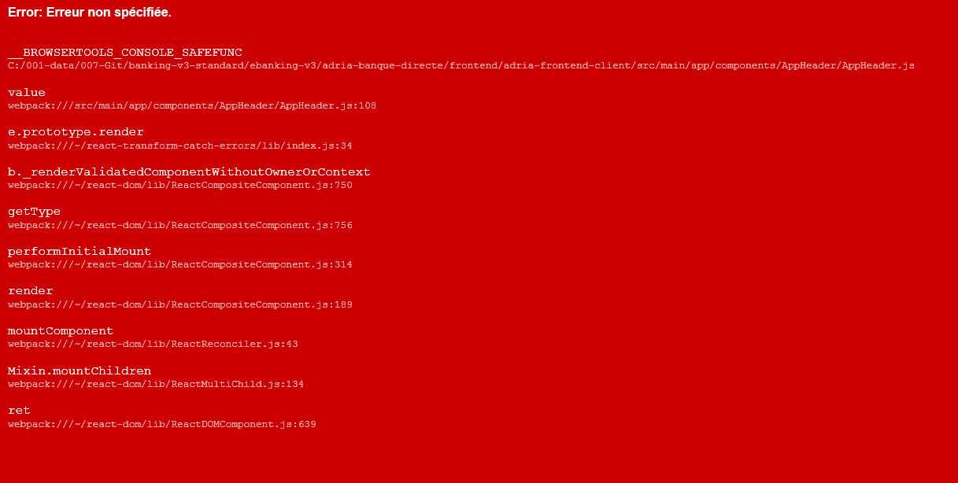
ERREUR NON SPÉCIFIÉE
Sur une dizaine de connexions, cette erreur est apparue 1 fois

Slide 14
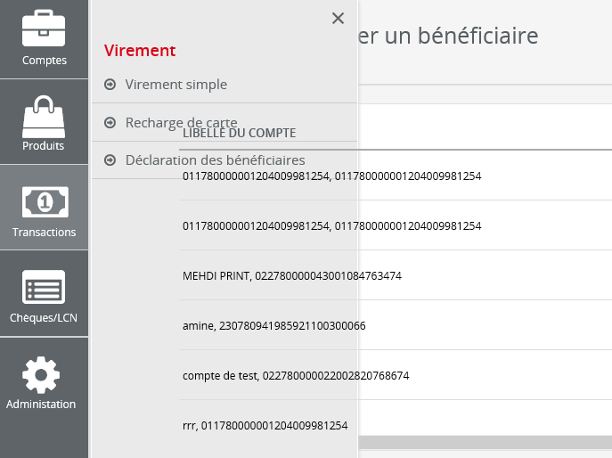
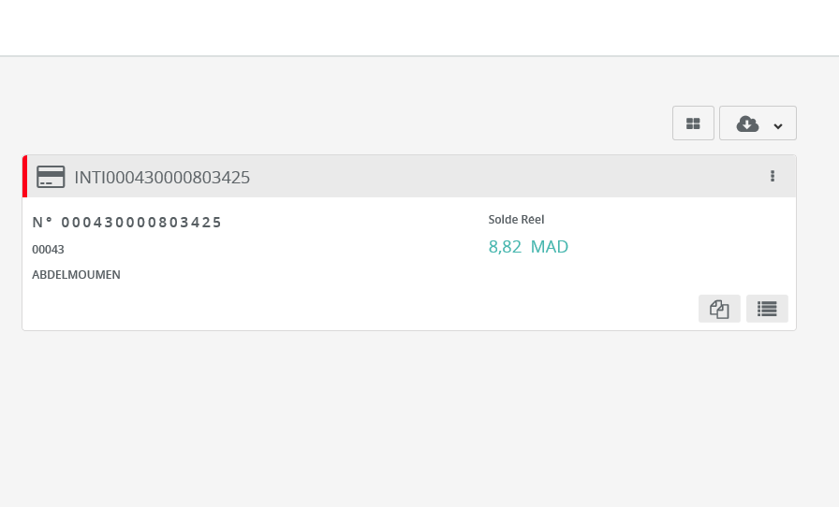
BUGS ERGONOMIQUES
A plusieurs reprises durant les tests, l’écran se fige et la barre de navigation disparait et l’expérience s’arrête prématurément. L’utilisateur est donc contraint de retourner à l’écran de connexion.
Le menu « transactions » se superpose au contenu du dashboard sans le couvrir.

Slide 15
RECOMMANDATIONS GLOBALES
D’une manière générale, la version desktop de l’interface est satisfaisante pour une version de test.
Néanmoins, l’expérience utilisateur est encore perturbée par les éléments mentionnés précédemment.
L’architecture de l’information et l’arborescence des écrans est cohérente et bien menée, la navigation claire malgré certaines actions contre-intuitives.

Slide 16
RECOMMANDATIONS GLOBALES
L’expérience utilisateur pourrait être améliorée en:
Ajoutant la possibilité d’obtenir de l’aide
Offrant une vision globale de la situation et des différentes actions dès le premier écran
Réduisant les interactions redondantes voire perturbantes ainsi que les bugs et tableaux peu lisibles
Revoyant certains choix de couleur (le rouge est signe d’erreur)
Privilégier les accordéons et/ou pop-ups pour les demandes et actions afin d’éviter les ruptures d’expérience.

Slide 17

VERSION MOBILE

Slide 18
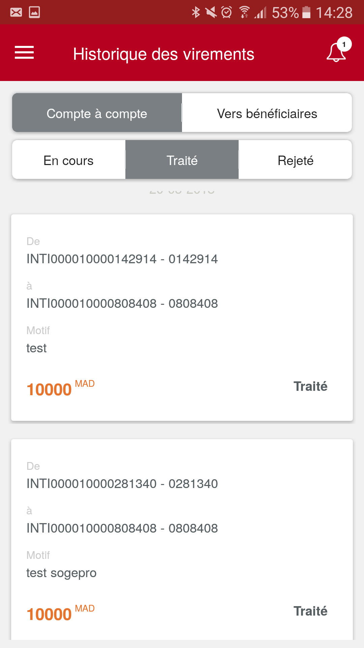
VIREMENTS
Pas de possibilité d’effectuer une recherche ou de trier les résultats
Pas d’information sur la date de la transaction

Slide 19
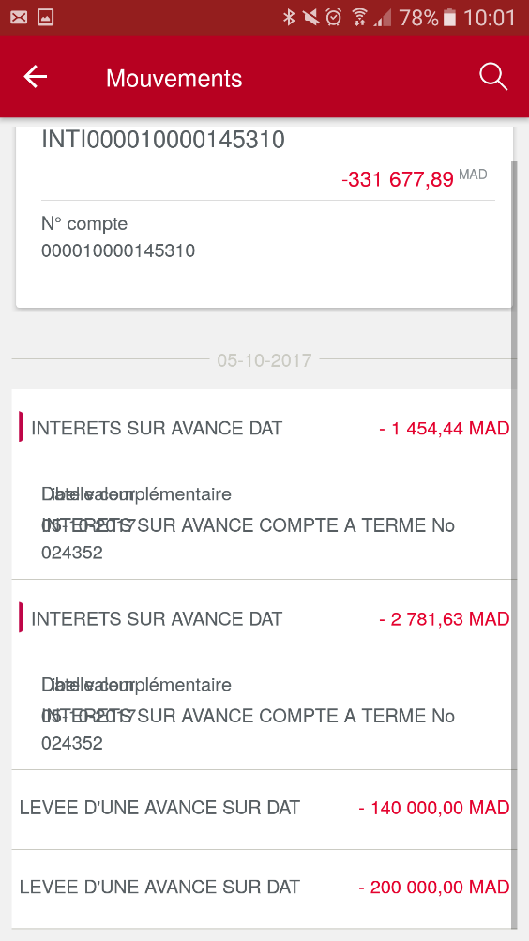
BUGS ERGONOMIQUES

Slide 20
RECOMMANDATIONS GLOBALES
NB: les tests et l’analyse ont été réalisés sur la base de captures d’écran. L’usabilité et l’expérience d’utilisation n’est donc pas testée
La version mobile de l’interface dispose de toutes les qualités pour une expérience utilisateur positive. L’architecture et l’arborescence des écrans est claire et intuitive.
Peu de défauts pouvant nuire sérieusement à l’usabilité de l’outil avec une navigation simple, des CTA d’une taille suffisante.
Le rendu général est élégant et très peu de bugs ergonomiques.

